Slide 1
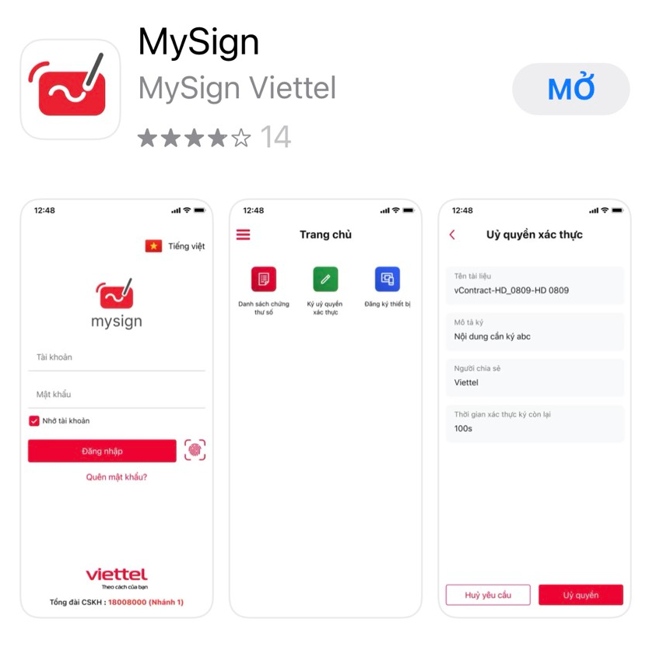
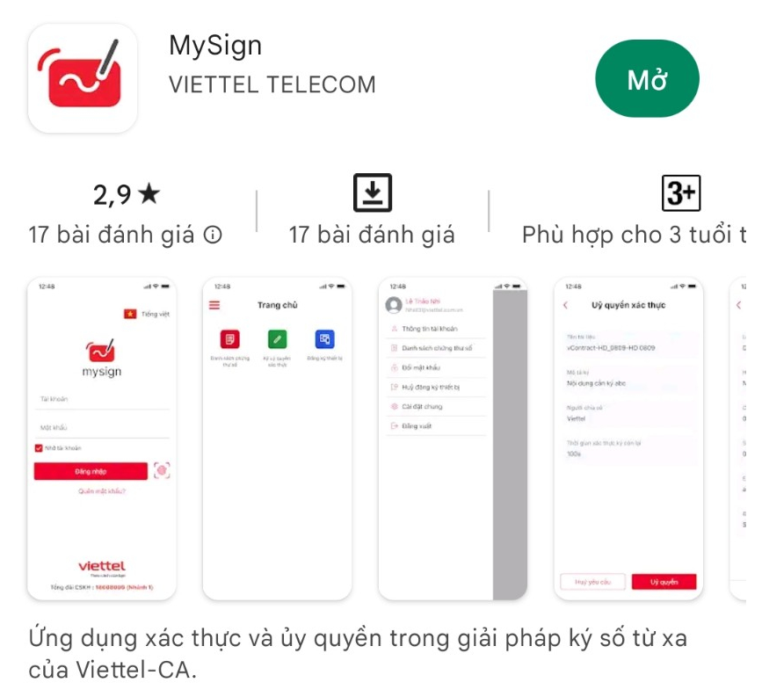
I. HƯỚNG DẪN SỬ DỤNG APP MYSIGN – CHỮ KÝ SỐ ĐIỆN TỬ
Tải App Mysign trên App Store( IOS: Iphone; Ipad); ChPlay( Androi: SamSung; Oppo; Vivo…)

Slide 2
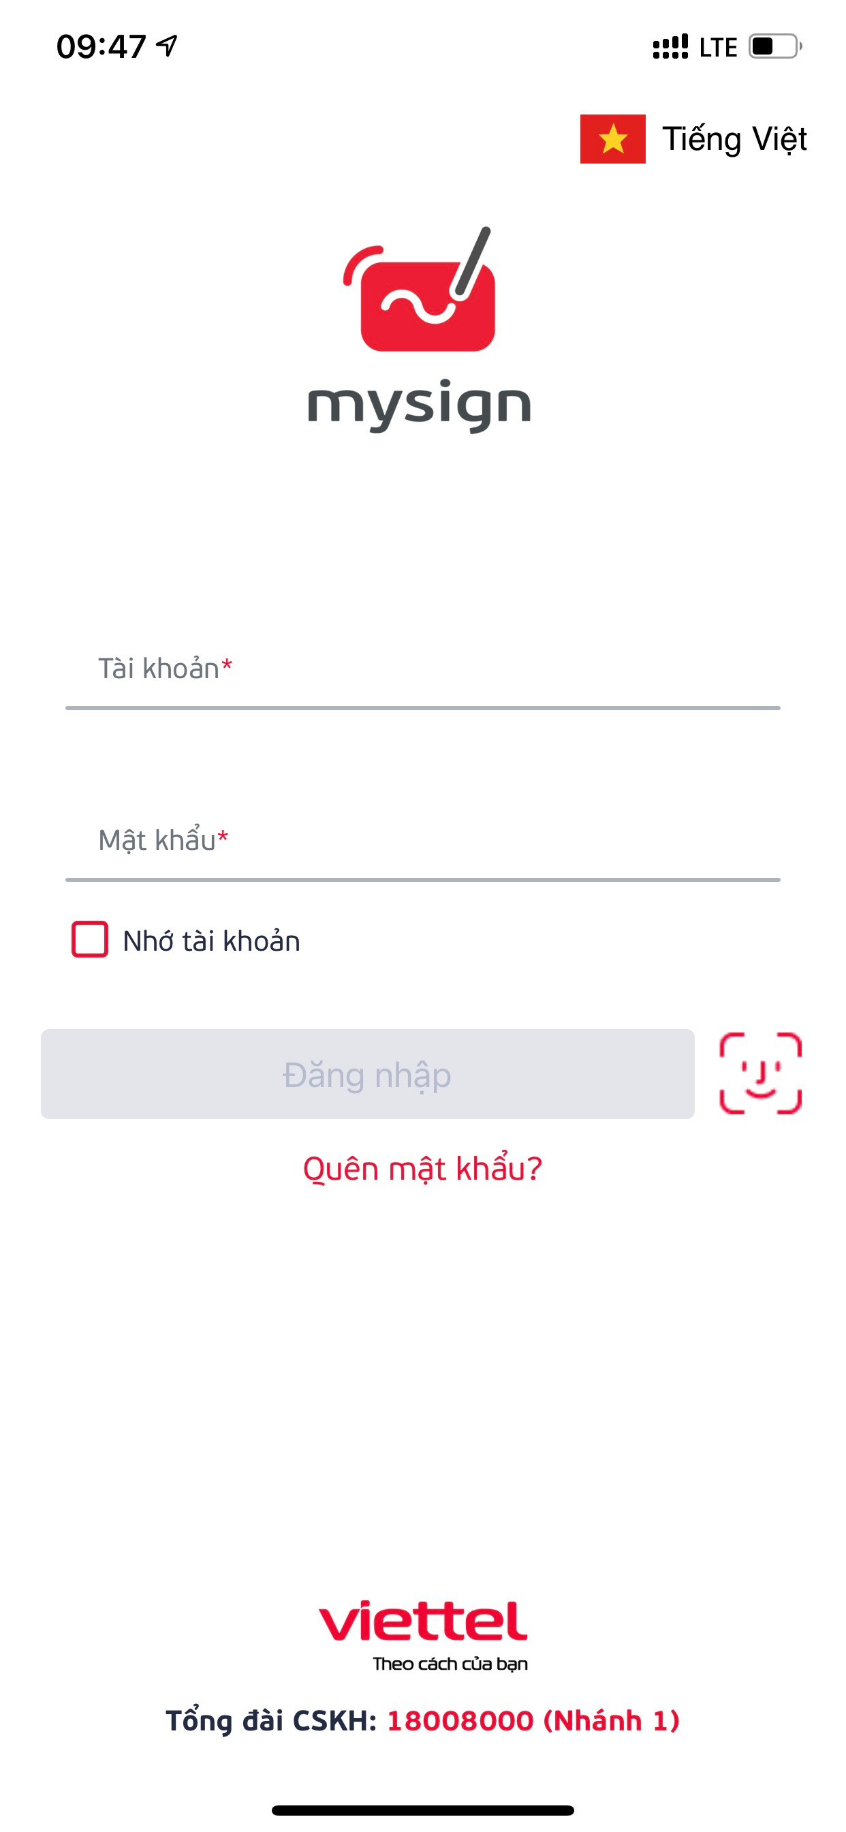
I. HƯỚNG DẪN SỬ DỤNG APP MYSIGN – CHỮ KÝ SỐ ĐIỆN TỬ
2. Hướng dẫn sử dụng App Mysign- Chữ ký số
Bước 1: Đăng nhập hệ thống( Tài khoản và Mật khẩu hệ thống Viettel Ca đã gửi cho Cán bộ/Giáo viên qua tin nhắn( đầu số +9091) và tài khoản Email của Cán bộ/Giáo viên).

Slide 3
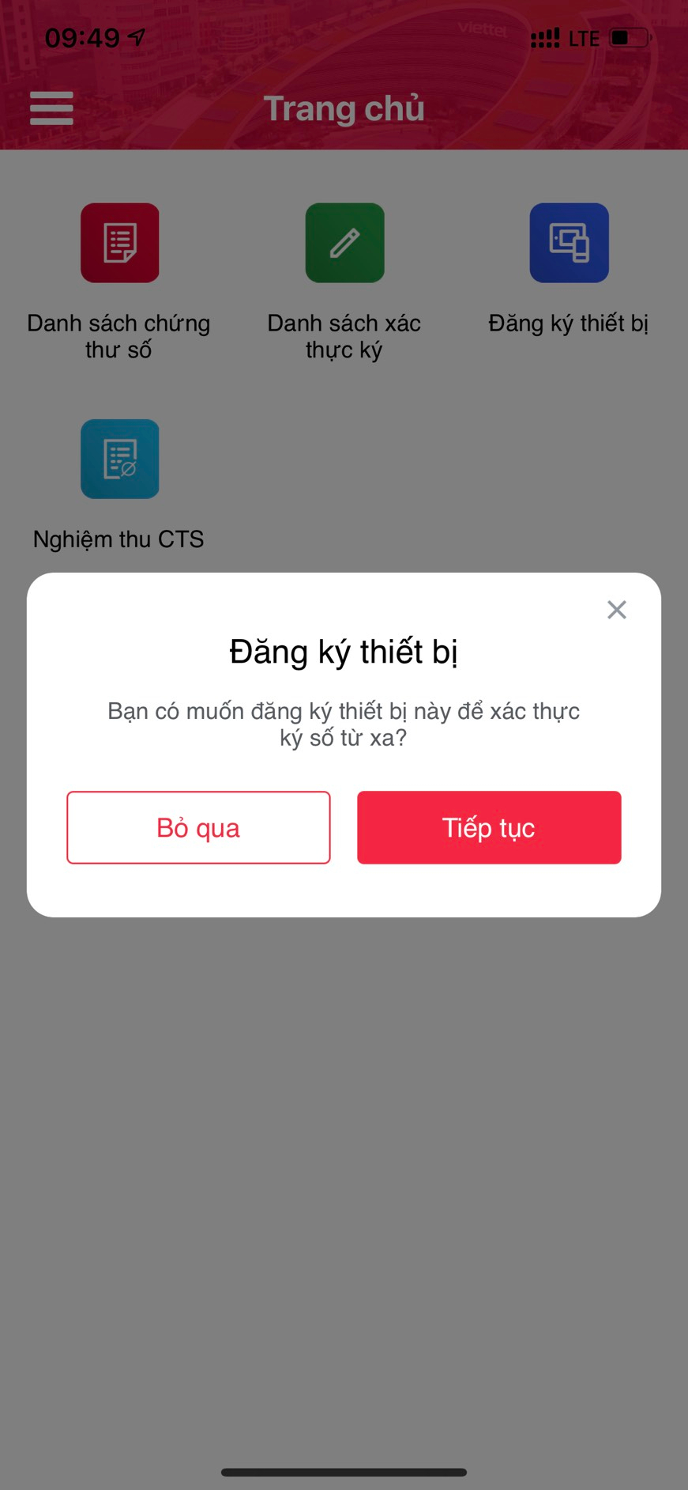
I. HƯỚNG DẪN SỬ DỤNG APP MYSIGN – CHỮ KÝ SỐ ĐIỆN TỬ
2. Hướng dẫn sử dụng App Mysign- Chữ ký số
Bước 2: Xác nhận đăng ký thiết bị để ủy quyền xác thực

Slide 4
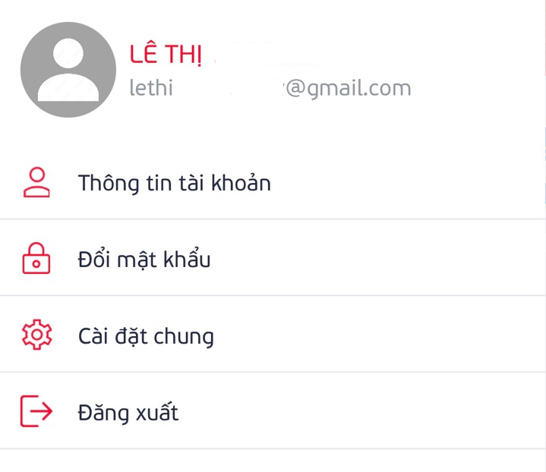
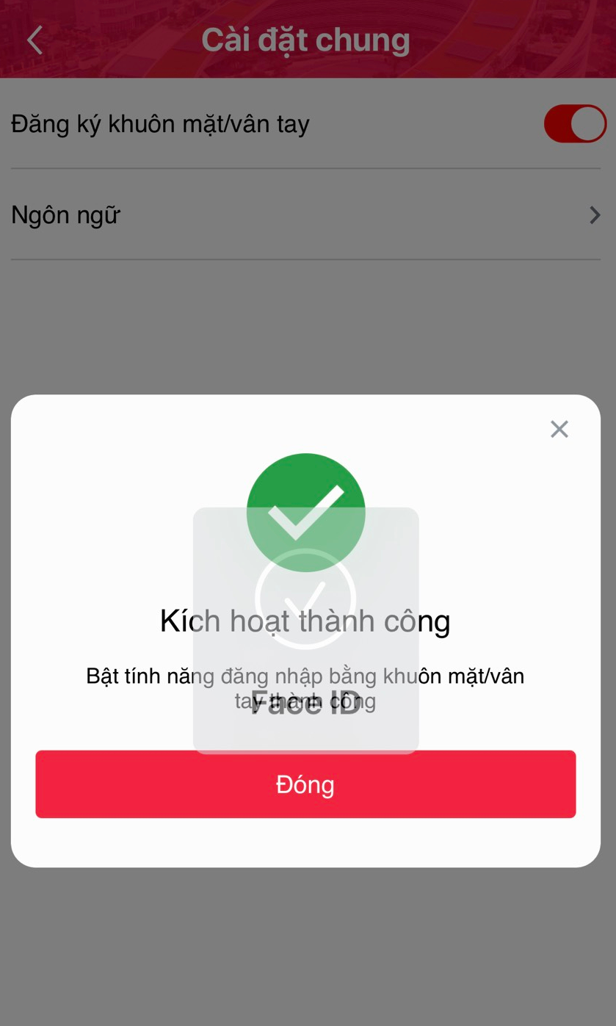
I. HƯỚNG DẪN SỬ DỤNG APP MYSIGN – CHỮ KÝ SỐ ĐIỆN TỬ
2. Hướng dẫn sử dụng App Mysign- Chữ ký số
Bước 3: Đăng ký nhận diện khuôn mặt/Vân tay trong cài đặt chung( Yêu cầu bắt buộc sinh trắc học bảo mật của hệ thống CNTT)

Slide 5
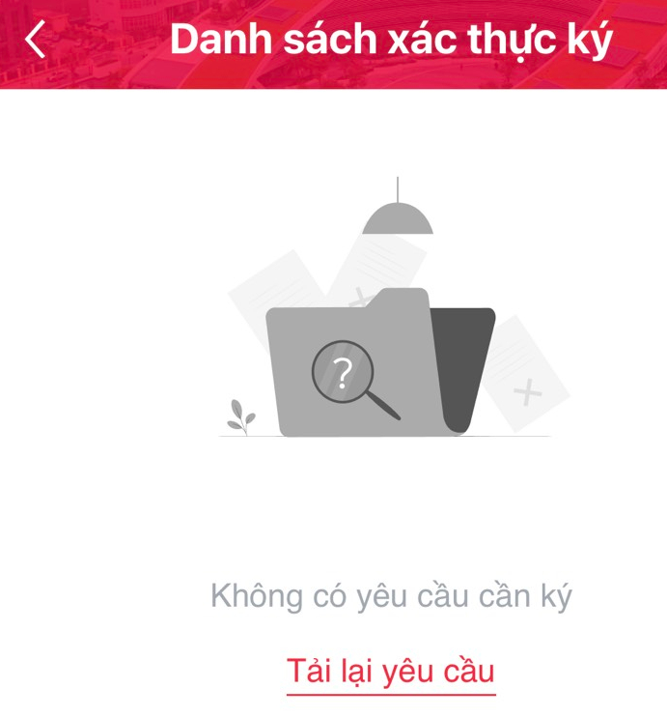
I. HƯỚNG DẪN SỬ DỤNG APP MYSIGN – CHỮ KÝ SỐ ĐIỆN TỬ
2. Hướng dẫn sử dụng App Mysign- Chữ ký số
Bước 4: Xác thực danh sách cần ký số

Slide 6
MỌI CHI TIẾT XIN VUI LÒNG LIÊN HỆ:
Mr: Trần Tiến Thành – Trung tâm Giáo dục Số - Viettel Đắk Lắk
Điện thoại: 0973444467 ( Zalo, Telegram, WhatsApp)
Email: thanhtrandlk85@gmail.com.vn
Địa chỉ: Tầng 8 Viettel Đắk Lắk – 48 Lý Tự Trọng, P. Tân An, Tp.Buôn Ma Thuột, Đắk Lắk

